Slide 1
Maths en REP

Slide 2
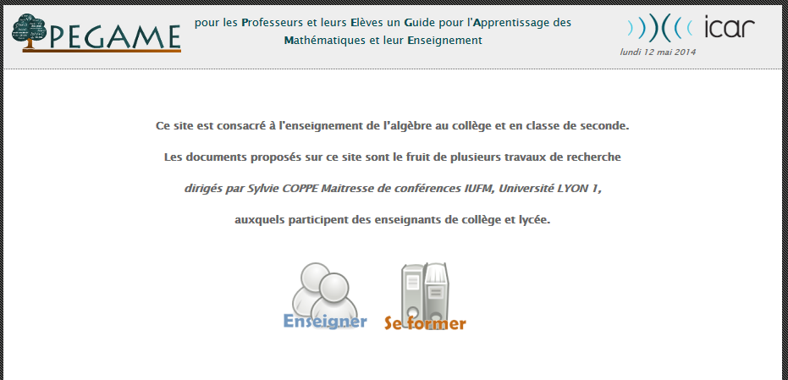
Claire Piolti Lamorthe
Alexandra Goislard
Sophie Roubin
Site du groupe Sésames Algèbre : http://pegame.ens-lyon.fr/

Slide 3
Entrer dans l’algèbre au collège
Donner deux types d'activités différentes que vous pratiquez fréquemment dans vos classes en algèbre au collège.
A quoi sert l'algèbre au collège ?
Notes:
9h – 10h
5 min de travail individuel sur feuille
15 min de travail en groupe avec comme consigne de proposer au maxi 3 activités pour le groupe
Restitution sur affiche, en deux parties : consigne de la tâche à réaliser et Rôles de l'algèbre au collège
On liste les activités et les finalités et on trie, on rassemble, en distinguant les tâches objets et les tâches outils

Slide 4
L’algèbre au collège c’est :
L’utilisation de la lettre
Le calcul littéral pour la technique
La résolution d’équations
Mais aussi :
Les identités
Les activités de preuves
La modélisation
Les nombres relatifs
Les fonctions
Notes:
La lettre : Differents statuts : Abréviation - Unité de mesure - Pour désigner (un point) - Indéterminée – Inconnue – Variable – Paramètre
Les identités (sens du =)
A l'entrée du collège le signe = désigne le résultat d'une opération
Ex d’erreurs classiques 3 × 2 = 6 + 7 = 13
Pour traduire "le quart de 16" = 4 un élève répondra 1/4 = 4
En 4ème
difficulté à envisager que le résultat d’un calcul donne 3x + 4
d’où la réponse fausse 7x
Nombres relatifs (appelés au début du 20ème nombres algébriques)
Rupture par rapport aux nombres entiers
Utilisés pour signifier des gains et pertes (chinois, indiens) et pour résoudre des équations
Statut de nombres pas questionné, puis sujet de polémiques
La multiplication des relatifs pose problème et n’est tranchée qu’en 1867 par Hankel
Par "introduction à l'algèbre", on peut entendre plusieurs choses distinctes :
mise en équation de problèmes arithmétiques simples et résolution par l'algèbre ;
règles élémentaires de traitement et de transformation des équations ;
première explicitation des concepts de fonction et de variable ;
mise en évidence de certaines propriétés structurales des ensembles de nombres, notamment l'ensemble des relatifs et de l'ensemble des rationnels;
etc…

Slide 5
À quoi sert l'algèbre au collège ?
L’algèbre est un outil au service de la résolution de problèmes.

Slide 6
Le ballon de Foot
Un groupe d’élèves se cotise pour acheter un ballon de foot. Ils calculent qu’ils devront payer 2€ chacun. Au dernier moment, 3 d’entre eux ne payent pas et les autres doivent payer 50 centimes de plus.
Combien coûte le ballon ?

Slide 7
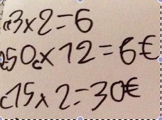
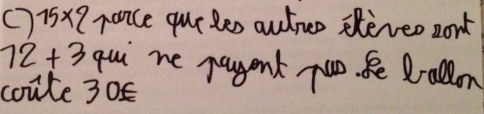
Résolution
Arithmétique
Algébrique
Plusieurs difficultés
  deux inconnues
  relation d’égalité
  décimaux

Slide 8
Deux méthodes « résolument » différentes
Résolution arithmétique
On garde le sens
Nombres associés à des grandeurs
Les opérations ont un sens, on peut contrôler chaque étape dans le contexte du problème
Chaque problème est singulier
Résolution algébrique
On perd le sens
Nombres indépendants des grandeurs
On fait des manipulations algébrique : on contrôle les calculs
On peut résoudre des familles de problèmes

Slide 9
Pourquoi faire l'effort d'adopter une méthode de résolution algébrique si c'est pour résoudre des problèmes dont je sais trouver les solutions autrement ?
Principe 1 : proposer des problèmes dans lesquels les outils introduits sont nécessaires

Slide 10
Deux programmes de calcul
Programme 1 :
Je choisis un nombre
je le multiplie par 3
j’ajoute 4 au résultat
je divise le résultat 2
Quel nombre ai-je choisi si j’obtiens 17 ?
Si j’obtiens 4 ?
Programme 2
Je choisis un nombre,
je lui ajoute 5
Je multiplie le résultat par 4
Je soustrais le nombre choisi
Quel nombre ai-je choisi si j’obtiens 23 ?
Si j’obtiens 24 ?
Notes:
Rupture

Slide 11
Ce n’est pas l’énoncé qui doit dicter une méthode de résolution, c’est le choix du problème et des variables didactiques qui va valoriser un outil ou un autre.
Principe 2 : ne pas indiquer de méthode de résolution (en particulier l’usage d’une lettre)

Slide 12
Dans les programmes :
Pour le calcul littéral, l’un des objectifs visés est qu’il prenne sa place dans les moyens d’expression des élèves, […]. C’est en développant notamment des activités où le calcul littéral présente du sens et où il reste simple à effectuer que l’on amène l’élève à recourir à l’écriture algébrique lorsqu’elle est pertinente.

Slide 13
Voici des activités :
Sélectionnez celles que vous souhaitez garder pour introduire l'algèbre au collège.
Classez les dans l’ordre où vous souhaitez les utiliser.

Slide 14
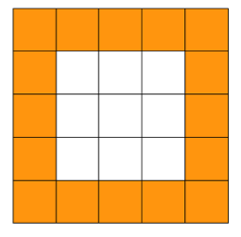
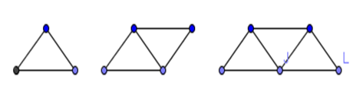
La lettre pour quoi faire ?
produire des formules, des expressions algébriques
Les calculs téléphonés (sans le manuel !)
Notes:
L'algèbre présente dans les programme sous l'aspect d'un objet, travail sur les techniques de calcul algébrique et à la mise en équation, il faut une lecture fine pour y trouver l'algèbre comme un outil mathématique pour résoudre des problèmes qui permettront de donner du sens aux notions et aux objets rencontrés..
Référence à l'article Repères sur les programmes de calcul, page 3 et 4.
Algèbre Outil / Objet
Outil
Pour résoudre des problèmes
Pour modéliser
Pour prouver
Et comme un objet
travail sur le traitement des expressions algébriques, équivalence
Aspect procédural / structural
2n+1 sert à la fois
à calculer des nombres en donnant une valeur à n
à désigner un nombre impair lorsque n est entier

Slide 15
Une lettre pour symboliser un nombre qui varie :
En mathématiques, pour exprimer un résultat qui concerne "une famille infinie" de nombres, on utilise des lettres.
On peut calculer avec ces lettres comme avec des nombres, puisqu'elles remplacent n'importe quel nombre.
Notes:
Reflechir lettre → variable

Slide 16
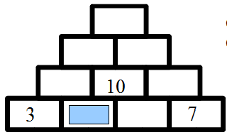
La lettre pour quoi faire ?
Pour prouver (Essais Conjecture Preuve)
Somme de trois nombres
consécutifs

Slide 17
Une lettre pour généraliser :
Les activités de preuve créent deux besoins l’évocation du cas général (recours à la lettre) et la modification des expressions (utilisation des règles d’algèbre)
Principe 4 : travailler les activités de preuve
Notes:
Pour prouver que quelque chose est vrai pour tous les nombres, on rédige une preuve en désignant ces nombres par une ou des lettre(s) : n ou x etc...
Pour rédiger une preuve en algèbre, on utilise, comme en géométrie, des propriétés.
Par exemple : la distributivité.)

Slide 18
Une activité de preuve :
  Choisir 3 entiers consécutifs
  Calculer leur somme
    Faire plusieurs essais
    Quelle conjecture peut-on écrire ?
    Prouver la conjecture
Notes:
Outils (réinvestissement ) :
Démarche Essai / conjecture / preuve
Propriétés d'algèbre (distributivité, commutativité)
Écriture des nombres consécutifs, des multiples
Institutionnalisation :
On ne prouve pas la conjecture avec des exemples, il faut utiliser des lettres et des propriétés.
La preuve peut être plus facile ou plus difficile suivant le choix de l'écriture des nombres consécutifs.

Slide 19
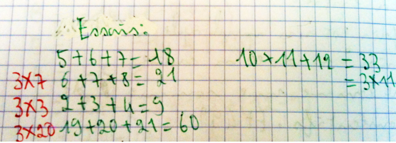
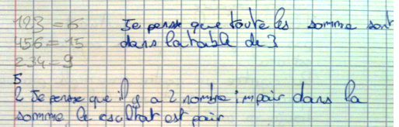
Une activité de preuve
Copies d’élèves
La conjecture
est indiquée en rouge
Plusieurs conjectures
Notes:
Voir si l’on présente les copies ou penser à les cacher

Slide 20
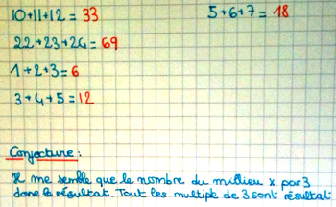
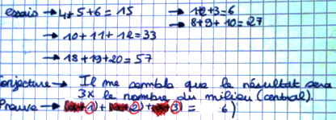
Une activité de preuve

Slide 21
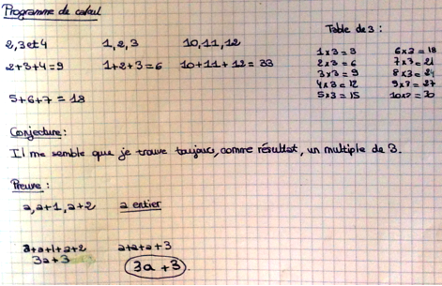
Une activité de preuve

Slide 22
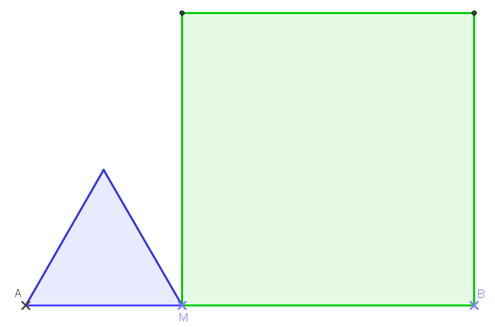
La lettre pour quoi faire ?
Pour résoudre des problèmes
Je cherche un nombre tel que
si je le multiplie par 5 et que j'ajoute 2,
je trouve le même résultat que
si je le multiplie par 3 et que j'ajoute 6

Slide 23
Une lettre pour modéliser un problème
Ce n’est pas l’énoncé qui doit dicter une méthode de résolution, c’est le choix du problème et des variables didactiques qui va valoriser un outil ou un autre.
Principe 3 : favoriser les changements de registres (langage naturel, schéma, graphique, langage algébrique)
Notes:
Dans le principe 3 : chgment de registre dans les procédures d’élèves, mais aussi dans le choix des problèmes proposés : pts mobiles…

Slide 24
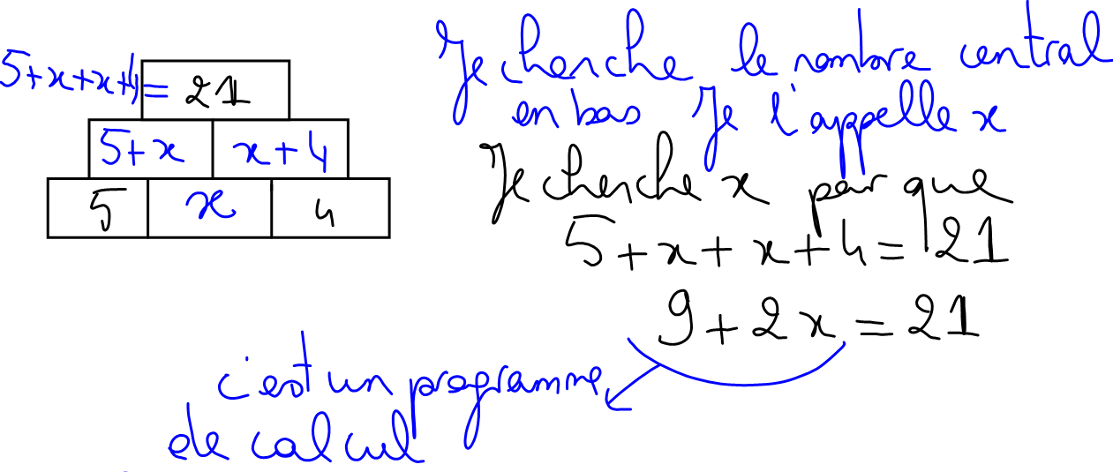
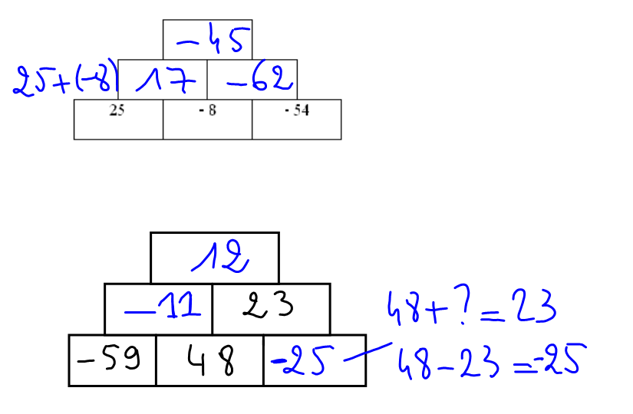
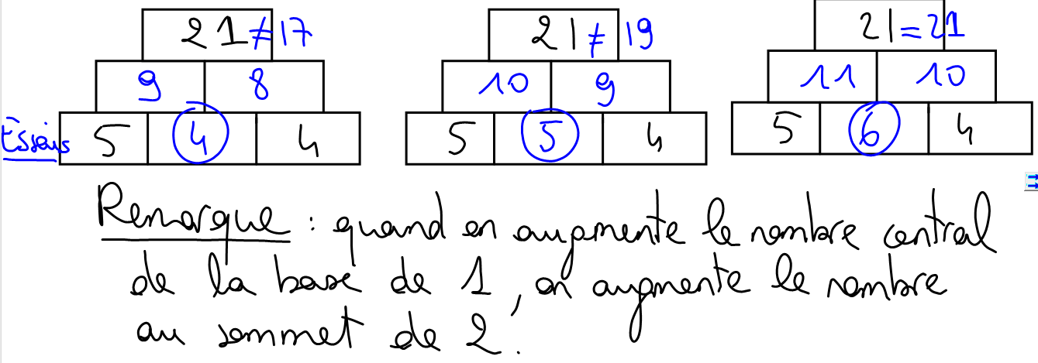
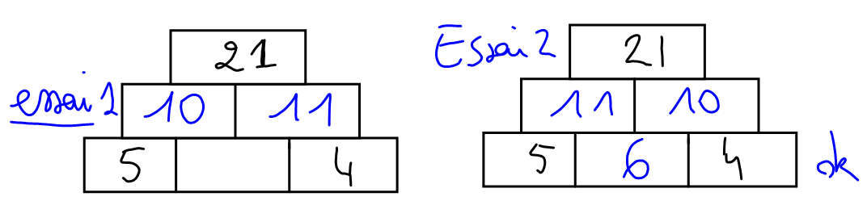
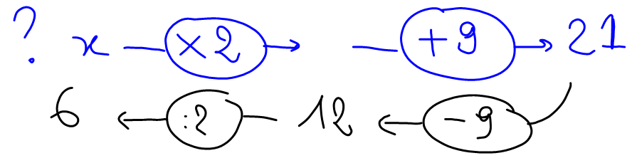
MET : Les pyramides
Notes:
multirepresentation, lien programme de calcul

Slide 25
Point mobile
Où doit-on placer le point M sur le segment [AB] pour que les périmètres du carré, de côté [AM], et du triangle équilatéral, de côté [MB], soient égaux.
Cas 1 : AB = 21
Cas 2 : AB = 10
Notes:
Même chose, faire résoudre pour se rendre compte que selon les variables choisies, ce n’est pas le même problème.
Le cas 1 peut être donné dès la 5eme
Penser à faire le lien Géogébra

Slide 26
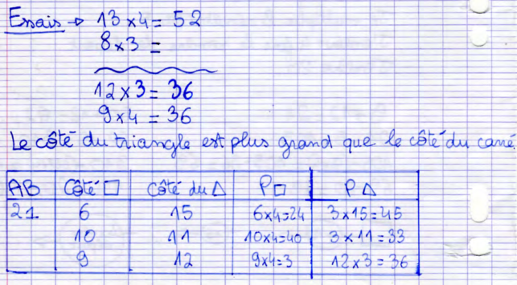
Point mobile en MET 5eme (cas 1 AB = 21 cm)

Slide 27
Il est nécessaire de travailler :
L’introduction de la lettre, l’entrée dans l’algèbre.
La technique des calculs algébriques
    pour trouver la forme la plus adaptée à la résolution d’un problème
    avec un rappel aux règles d’algèbre qui justifient chaque transformation (jusqu’à l’automatisation)

Slide 28
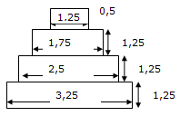
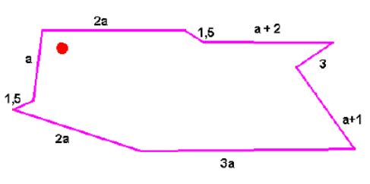
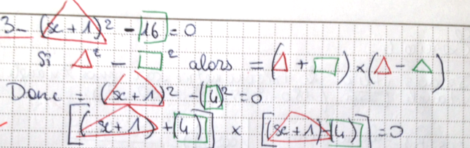

La technique pour quoi faire ?
traiter des formules, des expressions algébriques
$$2 \sqrt{5}+ 6 \sqrt{5}$$
Notes:
L'algèbre présente dans les programme sous l'aspect d'un objet, il faut une lecture fine pour y trouver l'algèbre comme un outil mathématique.
Référence à l'article Repères sur les programmes de calcul, page 3 et 4.
Algèbre est un objet, travail sur les techniques de calcul algébrique et à la mise en équation, et que d’autre part, l’algèbre est aussi un outil pour résoudre des problèmes qui permettront de donner du sens aux notions et aux objets rencontrés.
Algèbre Outil / Objet
Dans l’enseignement, l’algèbre est à la fois travaillé comme un outil
Pour résoudre des problèmes
Pour modéliser
Pour prouver
Et comme un objet
travail sur le traitement des expressions algébriques, équivalence
Aspect procédural / structural
2n+1 sert à la fois
à calculer des nombres en donnant une valeur à n
à désigner un nombre impair lorsque n est entier

Slide 29
La technique, comment la travailler ?
Les transformations des expressions algébriques sont régies par des propriétés.
Il est utile pour les élèves d’expliciter ces règles comme on le fait en géométrie.
Principe 5 : Justifier les calculs par l'utilisation des règles algébriques clairement explicitées comme telles.
Notes:
Lutte contre effet magique 2x + 3x = 5x

Slide 30
Synthèse
« l'élève n'est pas immédiatement sensible à la puissance mathématique que lui confère ce calcul (algébrique), et ce d'autant plus qu'il ne le manipule pas de façon sûre » (Kahane)
Entrer progressivement dans l’algèbre(MET)
Proposer des activités qui nécessitent l’introduction de la lettre sans l’imposer (recours pertinent à l’algèbre)

Slide 31
Synthèse
« Contrôler ce calcul impose de comprendre les règles qui gouvernent la formation et le traitement des expressions algébriques » (kahane)
→ Expliciter les propriétés qui permettent de modifier les expressions littérales

Slide 32
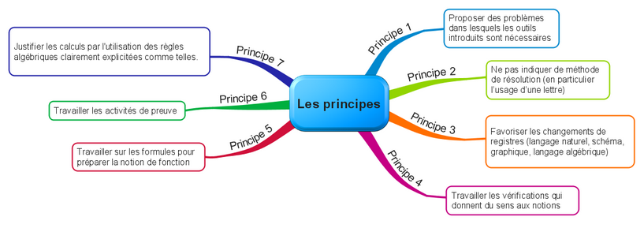

Slide 33
Exercice Brevet des collèges, 2013
Affirmation 3:
Pour n’importe quel nombre entier n,
(n+1)² - (n-1)² est un multiple de 4
Chacune des trois affirmations suivantes est-elle vraie ou fausse ? On rappelle que les réponses doivent être justifiées.
Notes:
On voit apparaitre dans les sujets de brevet des problèmes de preuve

